Slide 1
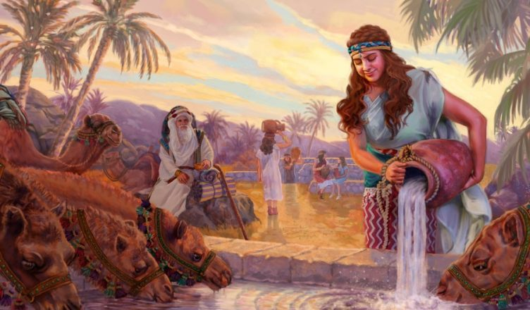
REBECA,
DESPOSADA POR LA FE.

Slide 2
VERDAD CENTRAL:
VERSÍCULO CLAVE:
“Los cristianos debemos vivir en consonancia con nuestra fe en Cristo”.
“Y me incliné y adoré a Jehová, y bendije a Jehová Dios de mi señor Abraham, que me había guiado por camino de verdad para tomar la hija del hermano de mi señor para su hijo”, Génesis24:48.

Slide 3
INTRODUCCIÓN
A Rebeca le podríamos llamar “la novia llena de fe” porque con sus acciones mostró tener una fe firme y dan testimonio de su entrega a Dios.
Rebeca fue una novia digna de Israel, el heredero de las promesas que Dios hizo a Abraham.
Su historia de fe nos anima a pensar con mayor profundidad en nuestra propia historia.
Aspectos de la lección de hoy.

Slide 4
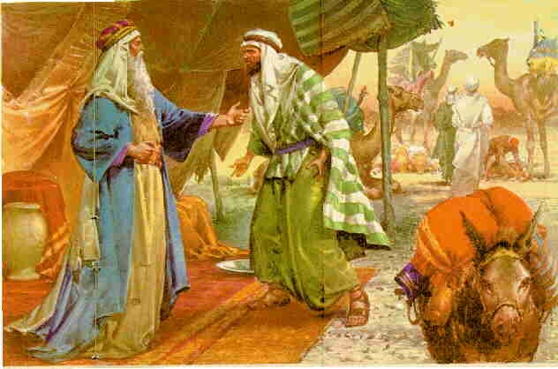
EL JURAMENTO DE UN SIERVO
(Génesis 24:1-11)
1

Slide 5
Abraham envía a su siervo para buscar esposa para su hijo Isaac, V.1-6.
  En el tiempo de Abraham, los padres eran responsables de buscar al esposo o esposa para sus hijos.
  Abraham le encarga este trabajo a un siervo suyo de mayor edad y de experiencia. “Probablemente Eliezer de sesenta años”, Génesis 15.
  Los criterios de Abraham para buscar la futura esposa para su hijo:
    No debía ser una mujer de los cananeos.
    Tenía que ser una esposa de la parentela de Abraham.
    Tenía que estar dispuesta a dejar a su familia, para venir a Canaán.

Slide 6
Abraham confía que Dios enviará su ángel delante de su siervo para guiarlo en el camino y ayudarlo a escoger la mejor esposa para Isaac, V.7-11.
  Si la mujer se negaba a volver con el criado, él quedaría libre de su juramento.
  El criado llegó al atardecer a Mesopotamia donde Abraham vivió.
Hay que tener la seguridad de que Dios le dará el conyugue adecuado a nuestros hijos o hijas, se debe tener confianza en las promesas de Dios y no hacer concesiones en cuanto a lo que es correcto y cierto.

Slide 7
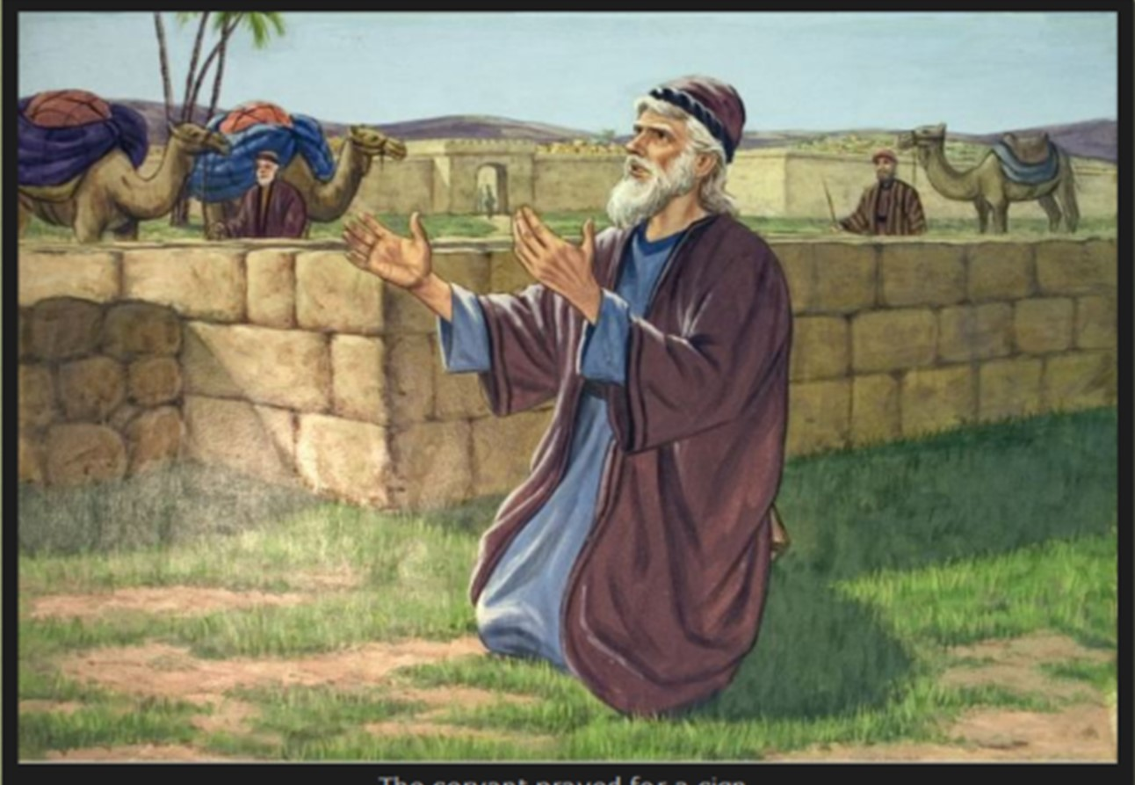
LA FE DEL SIERVO
(Génesis 24:12-21)
2

Slide 8
El criado en cuanto llegó al pozo, oró a Dios, V. 12-14.
  Detalles de esta oración:
    El reconocía al Señor como el Dios de Abraham.
    Pidió al Señor que lo guiara.
  Dos condiciones establecidas en esta oración:
    Que la doncella les ofreciera agua.
    Que la doncella ofreciera agua para los camellos espontáneamente.

Slide 9
Dios responde a la oración del criado, V.15-21.
  Rebeca llegó con un cántaro al hombro:
    Ella era descendiente de Abraham.
    Ella era una joven muy hermosa y moralmente pura.
  El criado se apresura a encontrarse con Rebeca
    Le pidió a Rebeca que le diera agua.
    Observó a Rebeca en silencio mientras les daba agua a los camellos.
    Se aseguró que Rebeca era la mujer elegida por Dios para Isaac.

Slide 10
Hay oraciones concretas que honran a Dios, puesto que con ellas mostramos que estamos dispuestos a dar un paso de fe, la sinceridad al orar es valiosa; puesto que muestra nuestra sumisión a Dios. Léase Santiago 1:6-7.

Slide 11
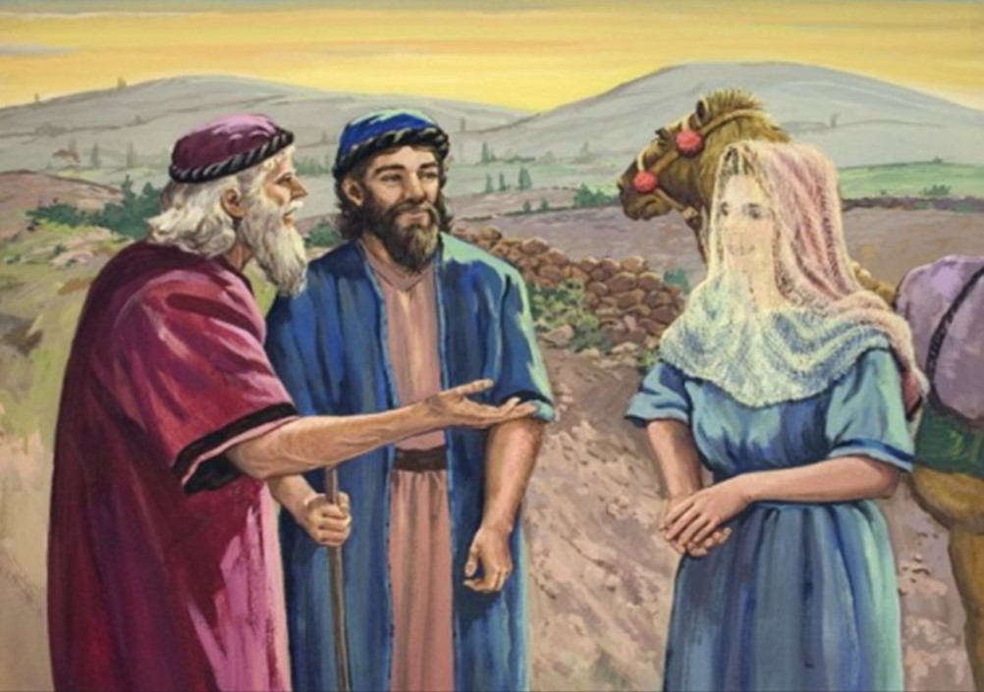
REBECA MANIFIESTA SU FE
(Génesis 24:57-67)
3

Slide 12
Rebeca toma una valerosa decisión.
  El criado le dio a Rebeca unos regalos como muestra de gratitud por su hospitalidad, V.22-56.
  Labán consultó con su hija Rebeca y dejó que ella decidiera si quería ir, ella aceptó salir de inmediato, V.57-58.
  La familia pronunció una bendición sobre Rebeca futura esposa de Isaac, V.59-61. “Hoy es el pueblo de Israel”.

Slide 13
Rebeca es recompensada por su fe.
  Isaac estaba meditando u orando, V.62-63.
  Rebeca al notar que Isaac se acercaba preguntó quién era él.V.64-65.
    Ella supo que era su futuro esposo.
    Ella se desmontó y se cubrió con su velo de bodas.
    Ella con esto mostró una actitud de respeto, modestia, y decoro.
  Isaac se encuentra con Rebeca, V. 66-67.
    El la llevó a la tienda de Sara su madre. “Esto mostró respeto y honra”.
    El se casó con Rebeca, y le fue de gran consuelo.

Slide 14
Hoy en día los cristianos manifestamos nuestra fe al obedecer a Dios, las hazañas de grandes hombres y mujeres de la Biblia deben inspirarnos a creer en Dios y a andar en obediencia a su voluntad.

Slide 15
DISCIPULADO Y MINISTERIO EN ACCIÓN
Definición de fe: “Es, pues, la fe la certeza de lo que se espera, la convicción de lo que no se ve”, Hebreos 11:1.
Al reflexionar acerca de esta lección nos ayuda: a subir nuestro nivel de confianza en Dios, a orar con confianza a Dios, a poner nuestra fe en acción como Rebeca; a dar pasos de fe con frecuencia.
Anime a otros a esperar grandes cosas de Dios cuando le busquen en oración, a tomar la decisión de confiarle su futuro a Dios pase lo que pase.

Slide 16
